Slide 1

CHƯƠNG 5: PHÉP CHIẾU – PROJECTION
ĐOÀN VŨ THỊNH
BỘ MÔN KỸ THUẬT PHẦN MỀM
KHOA CÔNG NGHỆ THÔNG TIN
Notes:
Ivan Edward Sutherland (born May 16, 1938)^{[1]} is an American computer scientist and Internet pioneer, widely regarded as the "father of computer graphics".^{[2]} His early work in computer graphics as well as his teaching with David C. Evans in that subject at the University of Utah in the 1970s was pioneering in the field. Sutherland, Evans, and their students from that era invented several foundations of modern computer graphics. He received the Turing Award from the Association for Computing Machinery in 1988 for the invention of Sketchpad, an early predecessor to the sort of graphical user interface that has become ubiquitous in personal computers. He is a member of the National Academy of Engineering, as well as the National Academy of Sciences among many other major awards. In 2012 he was awarded the Kyoto Prize in Advanced Technology for "pioneering achievements in the development of computer graphics and interactive interfaces".^{[3]}

Slide 2
5.1. KHÁI NIỆM CHUNG
5.1.1. Nguyên lý về 3D (three-Dimension)
Đồ họa 3 chiều (3D computer graphics) bao gồm việc bổ xung kích thước về chiều sâu của đối tượng, cho phép ta biểu diễn chúng trong thế giới thực một cách chính xác và sinh động hơn.
Tuy nhiên các thiết bị truy xuất hiện tại đều là 2 chiều, do vậy việc biểu diễn được thực thi thông qua phép tô trát (render) để gây ảo giác (illusion) về độ sâu
Đồ hoạ 3D là việc chyển thế giới tự nhiên dưới dạng các mô hình biểu diễn trên các thiết bị hiển thị thông qua kỹ thuật tô trát (rendering).
Notes:
David Cannon Evans (February 24, 1924 – October 3, 1998) was the founder of the computer science department at the University of Utah and co-founder (with Ivan Sutherland) of Evans & Sutherland, a computer firm which is known as a pioneer in the domain of computer-generated imagery
The Xerox Alto is the first computer designed from its inception to support an operating system based on a graphical user interface (GUI), later using the desktop metaphor.^{[7][8]} The first machines were introduced on 1 March 1973,^{[9]} a decade before mass market GUI machines became available.

Slide 3
5.1. KHÁI NIỆM CHUNG
5.1.2. Đặc điểm của kỹ thuật đồ hoạ 3D
Có các đối tượng phức tạp hơn các đối tượng trong không gian 2D:
Bao bởi các mặt phẳng hay các bề mặt
Có các thành phần trong và ngoài
Các phép biến đổi hình học phức tạp
Các phép biến đổi hệ toạ độ phức tạp hơn
Thường xuyên phải bổ xung thêm phép chiếu từ không gian 3D vào 2D
Luôn phải xác định các bề mặt hiển thị
Notes:
David Cannon Evans (February 24, 1924 – October 3, 1998) was the founder of the computer science department at the University of Utah and co-founder (with Ivan Sutherland) of Evans & Sutherland, a computer firm which is known as a pioneer in the domain of computer-generated imagery
The Xerox Alto is the first computer designed from its inception to support an operating system based on a graphical user interface (GUI), later using the desktop metaphor.^{[7][8]} The first machines were introduced on 1 March 1973,^{[9]} a decade before mass market GUI machines became available.

Slide 4
5.1. KHÁI NIỆM CHUNG
5.1.3. Các phương pháp hiển thị 3D
Với các thiết bị hiển thị 2D thì chúng ta có các phương pháp sau để biểu diễn đối tượng 3D:
Kỹ thuật chiếu (projection): Trực giao (orthographic)/phối cảnh (perspective)
Kỹ thuật đánh dấu độ sâu (depth cueing)
Nét khuất (visible line/surface identification)
Tô trát bề mặt (surface rendering)
Cắt lát (exploded/cutaway scenes, cross-sections)
Các thiết bị hiển thị 3D:
Kính stereo - Stereoscopic displays*
Màn hình 3D – Holograms
Notes:
David Cannon Evans (February 24, 1924 – October 3, 1998) was the founder of the computer science department at the University of Utah and co-founder (with Ivan Sutherland) of Evans & Sutherland, a computer firm which is known as a pioneer in the domain of computer-generated imagery
The Xerox Alto is the first computer designed from its inception to support an operating system based on a graphical user interface (GUI), later using the desktop metaphor.^{[7][8]} The first machines were introduced on 1 March 1973,^{[9]} a decade before mass market GUI machines became available.

Slide 5
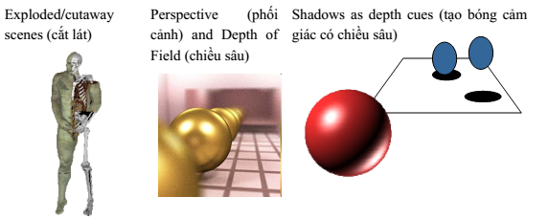
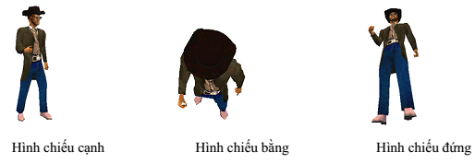
5.1. KHÁI NIỆM CHUNG
Các cách mô tả đối tượng 3D
Các góc nhìn khác nhau của mô hình 3D
Notes:
David Cannon Evans (February 24, 1924 – October 3, 1998) was the founder of the computer science department at the University of Utah and co-founder (with Ivan Sutherland) of Evans & Sutherland, a computer firm which is known as a pioneer in the domain of computer-generated imagery
The Xerox Alto is the first computer designed from its inception to support an operating system based on a graphical user interface (GUI), later using the desktop metaphor.^{[7][8]} The first machines were introduced on 1 March 1973,^{[9]} a decade before mass market GUI machines became available.

Slide 6
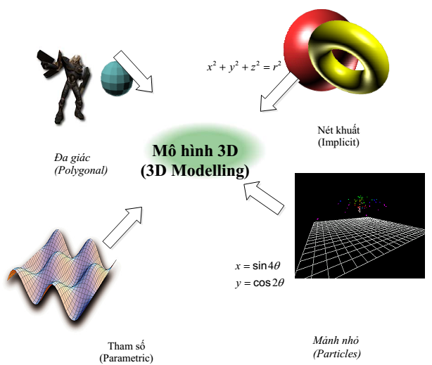
5.1. KHÁI NIỆM CHUNG
Các cách mô tả đối tượng 3D
Notes:
David Cannon Evans (February 24, 1924 – October 3, 1998) was the founder of the computer science department at the University of Utah and co-founder (with Ivan Sutherland) of Evans & Sutherland, a computer firm which is known as a pioneer in the domain of computer-generated imagery
The Xerox Alto is the first computer designed from its inception to support an operating system based on a graphical user interface (GUI), later using the desktop metaphor.^{[7][8]} The first machines were introduced on 1 March 1973,^{[9]} a decade before mass market GUI machines became available.

Slide 7
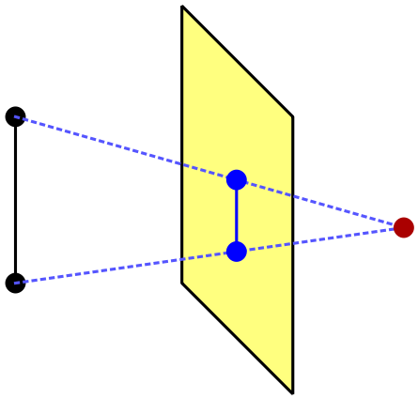
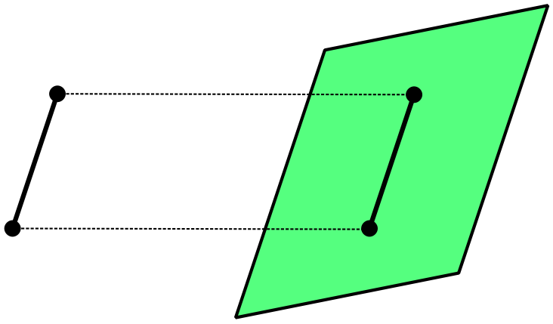
5.2. PHÉP CHIẾU
Phép chiếu phối cảnh (Perspective Projection) là phép chiếu mà các tia chiếu không song song với nhau mà xuất phát từ 1 điểm gọi là tâm chiếu. Phép chiếu phối cảnh tạo ra hiệu ứng về luật xa gần tạo cảm giác về độ sâu của đối tượng trong thế giới thật mà phép chiếu song song không lột tả được.
Các đoạn thẳng song song của mô hình 3D sau phép chiếu hội tụ tại 1 điểm gọi là điểm triệt tiêu - vanishing point
Phép chiếu song song (Parallel Projections) là phép chiếu mà ở đó các tia chiếu song song với nhau hay xuất phát từ điểm vô cùng.
Phân loại phép chiếu song song dựa trên hướng của tia chiếu (Direction Of Projection) và mặt phẳng chiếu (projection plane).
Notes:
David Cannon Evans (February 24, 1924 – October 3, 1998) was the founder of the computer science department at the University of Utah and co-founder (with Ivan Sutherland) of Evans & Sutherland, a computer firm which is known as a pioneer in the domain of computer-generated imagery
The Xerox Alto is the first computer designed from its inception to support an operating system based on a graphical user interface (GUI), later using the desktop metaphor.^{[7][8]} The first machines were introduced on 1 March 1973,^{[9]} a decade before mass market GUI machines became available.

Slide 8
5.2. PHÉP CHIẾU
Định nghĩa về phép chiếu: Một cách tổng quát, phép chiếu là phép chuyển đổi những điểm của đối tượng trong hệ thống tọa độ n chiều thành những điểm trong hệ thống tọa độ có số chiều nhỏ hơn n.
Định nghĩa về hình chiếu: Ảnh của đối tượng trên mặt phẳng chiếu được hình thành từ phép chiếu bởi các đường thẳng gọi là tia chiếu (projector) xuất phát từ một điểm gọi là tâm chiếu (center of projection) điqua các điểm của đối tượng giao với mặt chiếu (projection plan).
Notes:
David Cannon Evans (February 24, 1924 – October 3, 1998) was the founder of the computer science department at the University of Utah and co-founder (with Ivan Sutherland) of Evans & Sutherland, a computer firm which is known as a pioneer in the domain of computer-generated imagery
The Xerox Alto is the first computer designed from its inception to support an operating system based on a graphical user interface (GUI), later using the desktop metaphor.^{[7][8]} The first machines were introduced on 1 March 1973,^{[9]} a decade before mass market GUI machines became available.

Slide 9
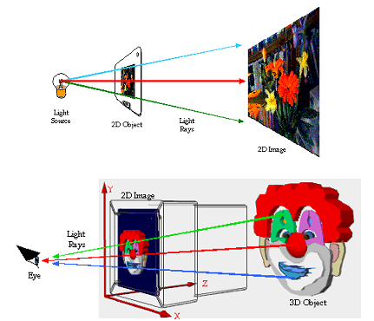
5.2. PHÉP CHIẾU
Các bước xây dựng hình chiếu: ❶ Đối tượng trong không gian 3D với tọa độ thực được cắt theo một không gian xác định gọi là view volume. ❷ View volume được chiếu lên mặt phẳng chiếu. Diện tích chiếm bởi view volume trên mặt phẳng chiếu đó sẽ cho chúng ta khung nhìn. ❸ Là việc ánh xạ khung nhìn vào trong một cổng nhìn bất kỳ cho trước trên màn hình để hiển thị hình ảnh.
Notes:
David Cannon Evans (February 24, 1924 – October 3, 1998) was the founder of the computer science department at the University of Utah and co-founder (with Ivan Sutherland) of Evans & Sutherland, a computer firm which is known as a pioneer in the domain of computer-generated imagery
The Xerox Alto is the first computer designed from its inception to support an operating system based on a graphical user interface (GUI), later using the desktop metaphor.^{[7][8]} The first machines were introduced on 1 March 1973,^{[9]} a decade before mass market GUI machines became available.

Slide 10
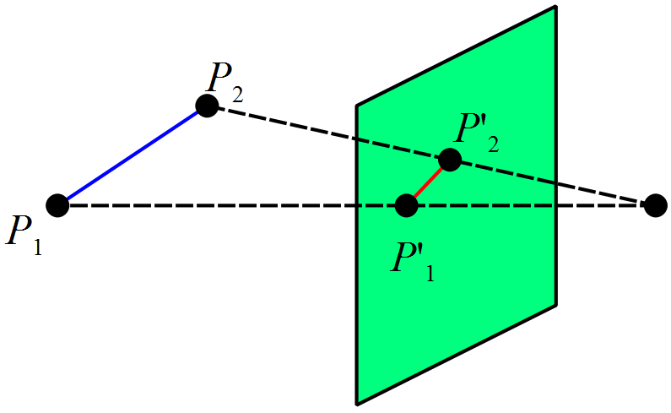
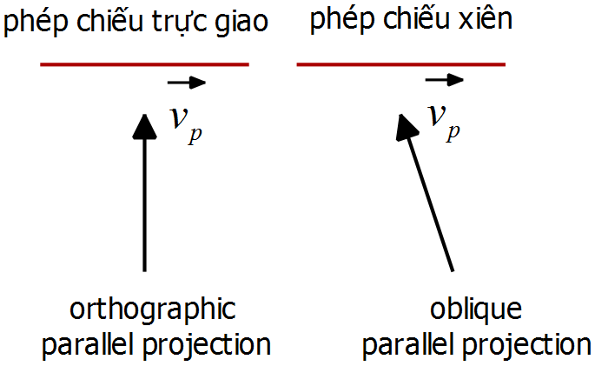
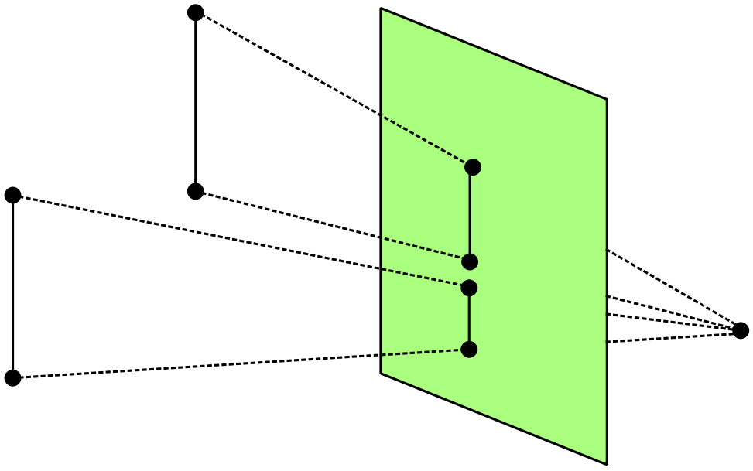
5.3. PHÉP CHIẾU SONG SONG
Chúng ta có thể định nghĩa một phép chiếu song song với một vectơ chiếu xác định độ lệch cho các đường chiếu. Khi hình chiếu vuông góc với mặt phẳng khung nhìn, chúng ta có hình chiếu song song trực giao.
Ngược lại, ta có phép chiếu xiên
Notes:
David Cannon Evans (February 24, 1924 – October 3, 1998) was the founder of the computer science department at the University of Utah and co-founder (with Ivan Sutherland) of Evans & Sutherland, a computer firm which is known as a pioneer in the domain of computer-generated imagery
The Xerox Alto is the first computer designed from its inception to support an operating system based on a graphical user interface (GUI), later using the desktop metaphor.^{[7][8]} The first machines were introduced on 1 March 1973,^{[9]} a decade before mass market GUI machines became available.

Slide 11
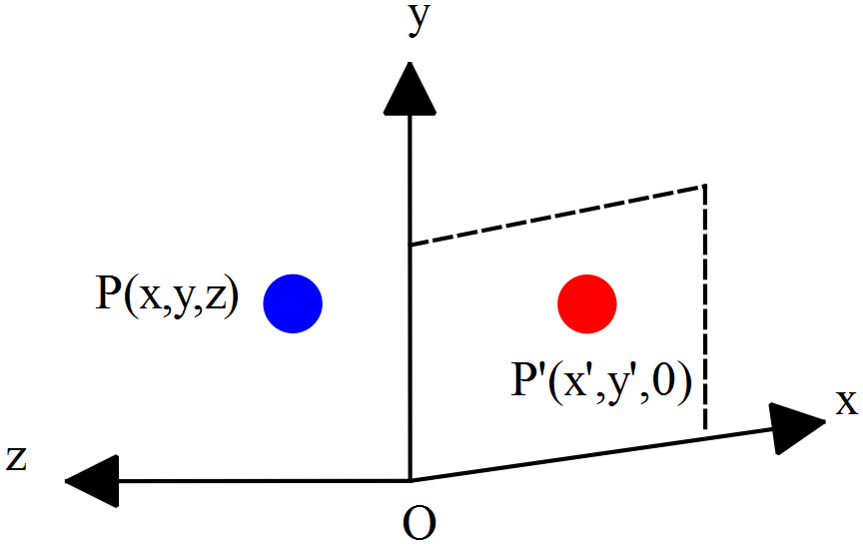
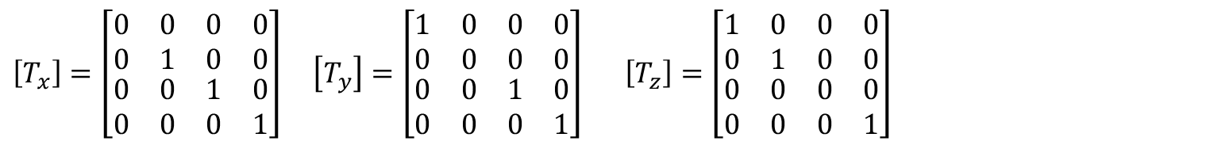
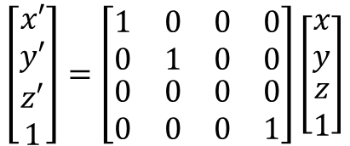
5.3. PHÉP CHIẾU SONG SONG
5.3.1. Phép chiếu trực giao (Orthographic projection) là phép chiếu song song và tia chiếu vuông góc với mặt phẳng chiếu thường dùng mặt phẳng z=0
Ứng với mỗi mặt phẳng chiếu ta có 1 ma trận chiếu tương ứng
$$\left[\begin{matrix}\begin{matrix}x′ \\ y′\end{matrix} \\ z′ \\ 1\end{matrix}\right]=\left[\begin{matrix}\begin{matrix}1 & 0 \\ 0 & 1\end{matrix} & \begin{matrix}0 & 0 \\ 0 & 0\end{matrix} \\ \begin{matrix}0 & 0 \\ 0 & 0\end{matrix} & \begin{matrix}0 & 0 \\ 0 & 1\end{matrix}\end{matrix}\right]\left[\begin{matrix}\begin{matrix}x \\ y\end{matrix} \\ z \\ 1\end{matrix}\right]$$
$\left[T_{x}\right]=\left[\begin{matrix}\begin{matrix}0 & 0 \\ 0 & 1\end{matrix} & \begin{matrix}0 & 0 \\ 0 & 0\end{matrix} \\ \begin{matrix}0 & 0 \\ 0 & 0\end{matrix} & \begin{matrix}1 & 0 \\ 0 & 1\end{matrix}\end{matrix}\right] \left[T_{y}\right]=\left[\begin{matrix}\begin{matrix}1 & 0 \\ 0 & 0\end{matrix} & \begin{matrix}0 & 0 \\ 0 & 0\end{matrix} \\ \begin{matrix}0 & 0 \\ 0 & 0\end{matrix} & \begin{matrix}1 & 0 \\ 0 & 1\end{matrix}\end{matrix}\right]$ $\left[T_{z}\right]=\left[\begin{matrix}\begin{matrix}1 & 0 \\ 0 & 1\end{matrix} & \begin{matrix}0 & 0 \\ 0 & 0\end{matrix} \\ \begin{matrix}0 & 0 \\ 0 & 0\end{matrix} & \begin{matrix}0 & 0 \\ 0 & 1\end{matrix}\end{matrix}\right]$
Notes:
David Cannon Evans (February 24, 1924 – October 3, 1998) was the founder of the computer science department at the University of Utah and co-founder (with Ivan Sutherland) of Evans & Sutherland, a computer firm which is known as a pioneer in the domain of computer-generated imagery
The Xerox Alto is the first computer designed from its inception to support an operating system based on a graphical user interface (GUI), later using the desktop metaphor.^{[7][8]} The first machines were introduced on 1 March 1973,^{[9]} a decade before mass market GUI machines became available.

Slide 12
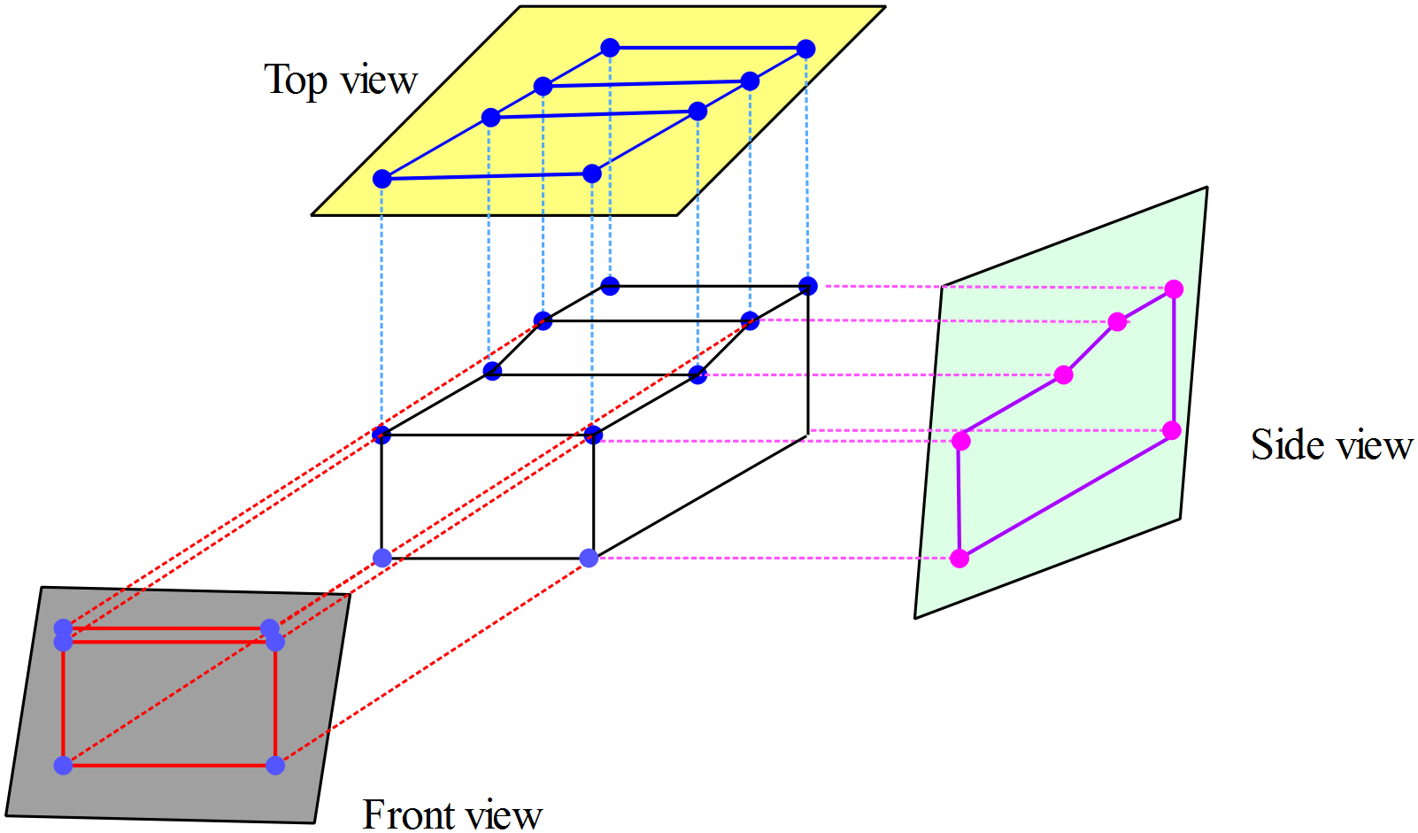
5.3. PHÉP CHIẾU SONG SONG (Parallel Projections )
5.3.1 Phép chiếu trực giao (Orthographic projection)
Các phép chiếu trực giao hầu như được dùng để tạo ra quang cảnh nhìn từ phía trước, bên sườn, và trên đỉnh của đối tượng.
Quang cảnh phía trước, bên sườn, và phía sau của đối tượng được gọi là “mặt chiếu” (elevation).
Quang cảnh phía trên được gọi là “mặt phẳng” (plane).
Các bản vẽ trong kỹ thuật thường dùng các phép chiếu trực giao này, vì các chiều dài và góc miêu tả chính xác và có thể đo được từ bản vẽ.
Notes:
David Cannon Evans (February 24, 1924 – October 3, 1998) was the founder of the computer science department at the University of Utah and co-founder (with Ivan Sutherland) of Evans & Sutherland, a computer firm which is known as a pioneer in the domain of computer-generated imagery
The Xerox Alto is the first computer designed from its inception to support an operating system based on a graphical user interface (GUI), later using the desktop metaphor.^{[7][8]} The first machines were introduced on 1 March 1973,^{[9]} a decade before mass market GUI machines became available.

Slide 13
5.3. PHÉP CHIẾU SONG SONG (Parallel Projections )
5.3.1 Phép chiếu trực giao (Orthographic projection)
Phép nhìn từ phía trước (front-view): Tia chiếu song song với trục x và mặt phẳng quan sát là yz. Phép chiếu này loại bỏ thành phần x của P.
Phép nhìn từ phía bên cạnh (side-view): Tia chiếu song song với trục y và mặt phẳng quan sát là xz. Phép chiếu này loại bỏ thành phần y của P.
Phép nhìn từ phía bên trước (front-view): Tia chiếu song song với trục z và mặt phẳng quan sát là xy. Phép chiếu này loại bỏ thành phần z của P.
Notes:
David Cannon Evans (February 24, 1924 – October 3, 1998) was the founder of the computer science department at the University of Utah and co-founder (with Ivan Sutherland) of Evans & Sutherland, a computer firm which is known as a pioneer in the domain of computer-generated imagery
The Xerox Alto is the first computer designed from its inception to support an operating system based on a graphical user interface (GUI), later using the desktop metaphor.^{[7][8]} The first machines were introduced on 1 March 1973,^{[9]} a decade before mass market GUI machines became available.

Slide 14
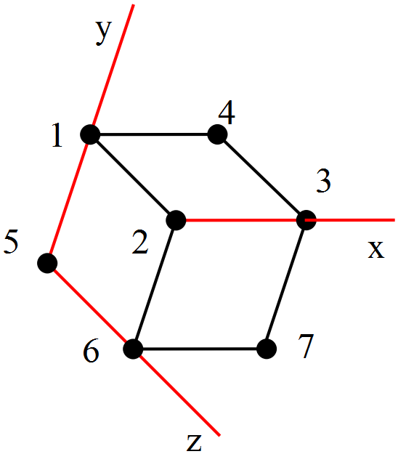
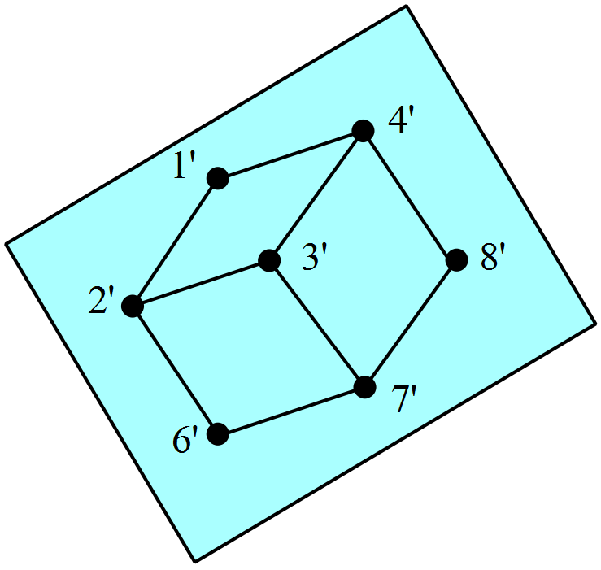
5.3. PHÉP CHIẾU SONG SONG (Parallel Projections )
5.3.1 Phép chiếu trực giao (Orthographic projection)
Chúng ta cũng có thể xây dựng các phép chiếu trực giao để có thể quan sát nhiều hơn một mặt của một đối tượng. Các quang cảnh như thế được gọi là các phép chiếu trực giao trục lượng học (axonometric orthographic projection).
Hầu hết phép chiếu trục lượng học được dùng là phép chiếu cùng kích thước (isometric projection).
Một phép chiếu cùng kích thước được thực hiện bằng việc sắp xếp song song mặt phẳng chiếu mà nó cắt mỗi trục tọa độ ở nơi đối tượng được định nghĩa (được gọi là các trục chính) ở các khoảng cách như nhau từ ảnh gốc.
Notes:
David Cannon Evans (February 24, 1924 – October 3, 1998) was the founder of the computer science department at the University of Utah and co-founder (with Ivan Sutherland) of Evans & Sutherland, a computer firm which is known as a pioneer in the domain of computer-generated imagery
The Xerox Alto is the first computer designed from its inception to support an operating system based on a graphical user interface (GUI), later using the desktop metaphor.^{[7][8]} The first machines were introduced on 1 March 1973,^{[9]} a decade before mass market GUI machines became available.

Slide 15
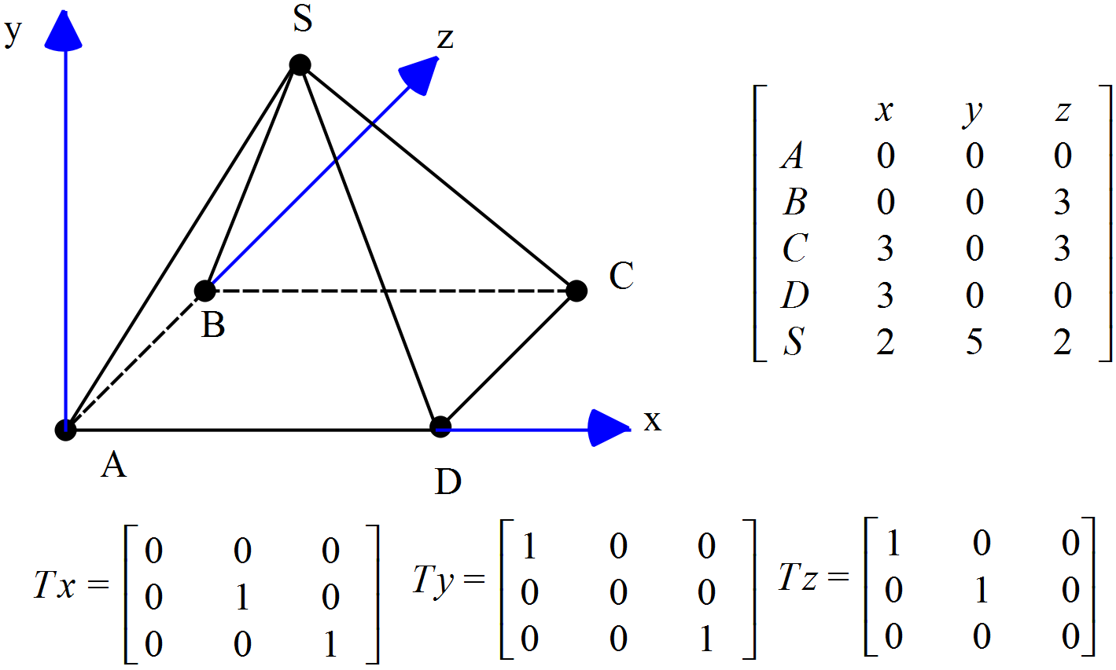
5.3. PHÉP CHIẾU SONG SONG
5.3.1. Phép chiếu trực giao
Ví dụ 1:
Xác định các hình chiếu của đối tượng 3D lên các mặt phẳng chiếu (top, left, front)
Using R studio
R command
Pchop=matrix(c(0,0,0,0,0,3,3,0,3,3,0,0,2,5,2),nrow=5,byrow=TRUE)
Tx = matrix(c(0,0,0,0,1,0,0,0,1),ncol=3,byrow=TRUE)
Ty = matrix(c(1,0,0,0,0,0,0,0,1),ncol=3,byrow=TRUE)
Tz = matrix(c(1,0,0,0,1,0,0,0,0),ncol=3,byrow=TRUE)
Front=Pchop %*%Tz
Left=Pchop %*%Tx
Top=Pchop%*%Ty
Notes:
R command
Pchop=matrix(c(0,0,0,0,0,3,3,0,3,3,0,0,2,5,2),nrow=5,byrow=TRUE)
Tx = matrix(c(0,0,0,0,1,0,0,0,1),ncol=3,byrow=TRUE)
Ty = matrix(c(1,0,0,0,0,0,0,0,1),ncol=3,byrow=TRUE)
Tz = matrix(c(1,0,0,0,1,0,0,0,0),ncol=3,byrow=TRUE)
Front=Pchop %*%Tz
Left=Pchop %*%Tx
Top=Pchop%*%Ty

Slide 16
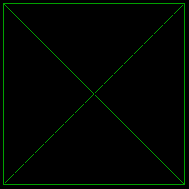
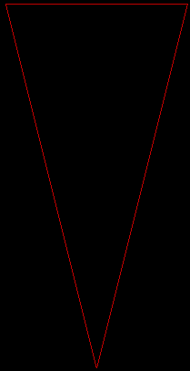
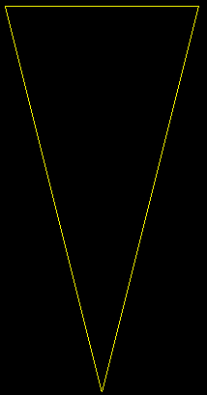
5.3. PHÉP CHIẾU SONG SONG
5.3.1. Phép chiếu trực giao
Ví dụ 1:
Xác định các hình chiếu của đối tượng 3D lên các mặt phẳng chiếu (top, left, front)
Notes:
R command
Pchop=matrix(c(0,0,0,0,0,3,3,0,3,3,0,0,2,5,2),nrow=5,byrow=TRUE)
Tx = matrix(c(0,0,0,0,1,0,0,0,1),ncol=3,byrow=TRUE)
Ty = matrix(c(1,0,0,0,0,0,0,0,1),ncol=3,byrow=TRUE)
Tz = matrix(c(1,0,0,0,1,0,0,0,0),ncol=3,byrow=TRUE)
Front=Pchop %*%Tz
Left=Pchop %*%Tx
Top=Pchop%*%Ty

Slide 17
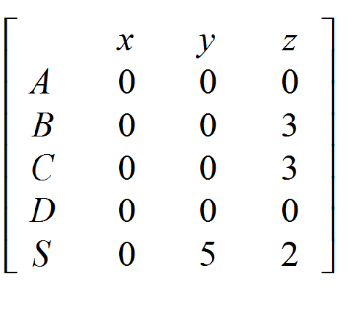
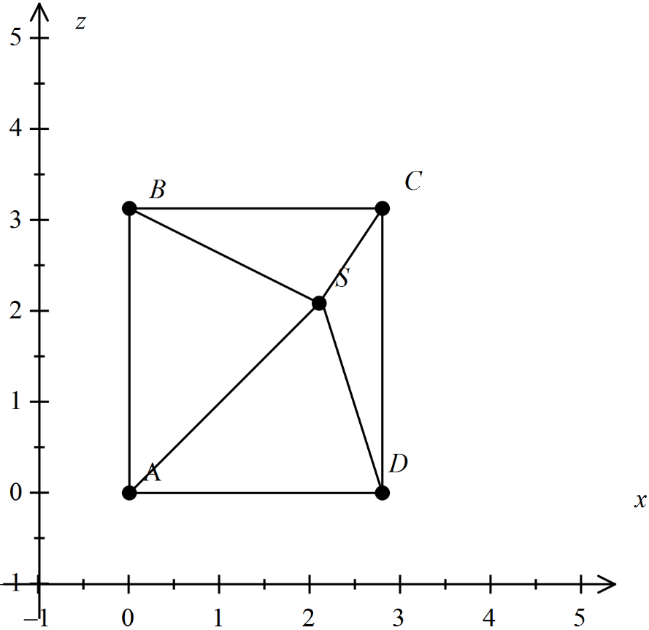
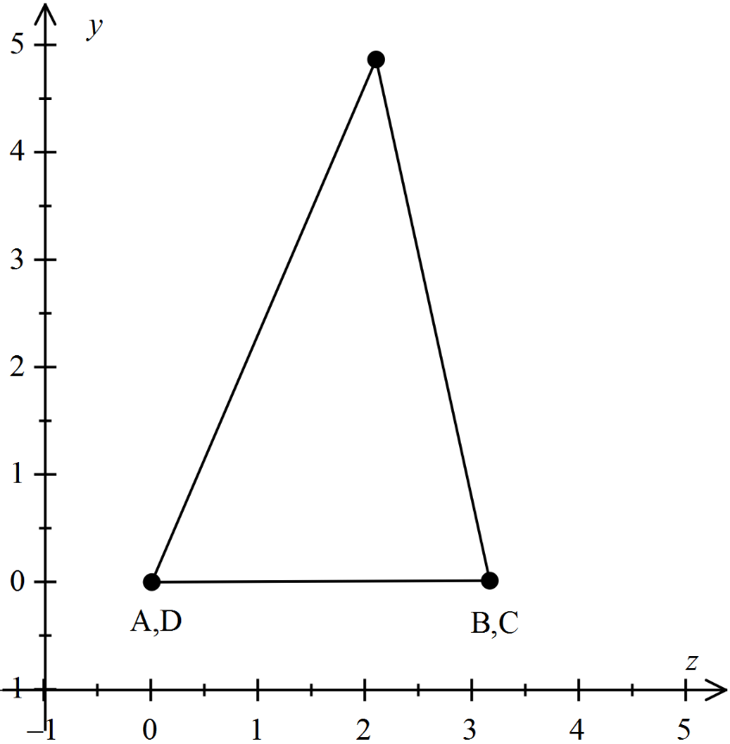

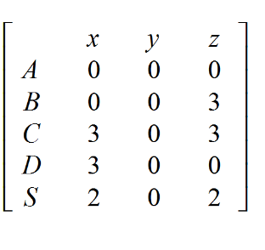
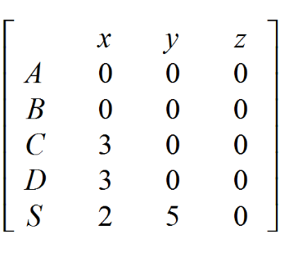
5.3. PHÉP CHIẾU SONG SONG
5.3.1. Phép chiếu trực giao
Ví dụ 1:
Xác định các hình chiếu của đối tượng 3D lên các mặt phẳng chiếu (top, left, front)

Slide 18
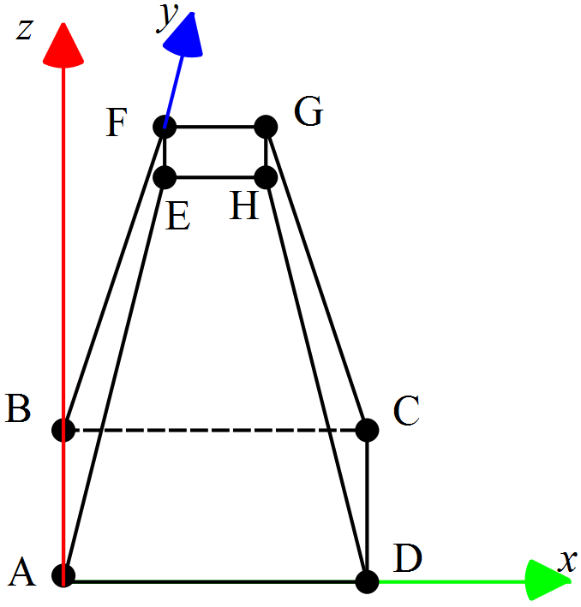
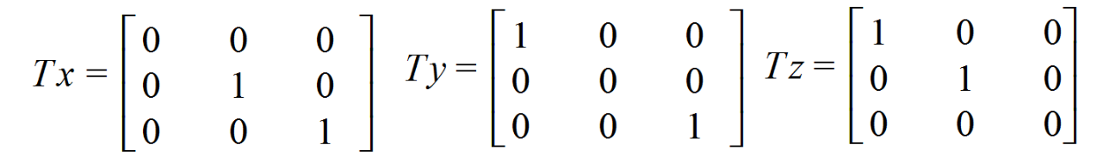










5.3. PHÉP CHIẾU SONG SONG
5.3.1. Phép chiếu trực giao
Ví dụ 2:
Xác định các hình chiếu của đối tượng 3D lên các mặt phẳng chiếu (top, left, front)
$$\begin{matrix}x & y & z\end{matrix}$$
Using R studio
R command
Pchopcut=matrix(c(0,0,0,0,0,3,3,0,3,3,0,0,1,3,1,1,3,2,2,3,2,2,3,1),nrow=8,byrow=TRUE)
Tx = matrix(c(0,0,0,0,1,0,0,0,1),ncol=3,byrow=TRUE)
Ty = matrix(c(1,0,0,0,0,0,0,0,1),ncol=3,byrow=TRUE)
Tz = matrix(c(1,0,0,0,1,0,0,0,0),ncol=3,byrow=TRUE)
Frontcut=Pchopcut %*%Tz
Leftcut=Pchopcut %*%Tx
Topcut=Pchopcut%*%Ty
$$\begin{matrix}A \\ B \\ \begin{matrix}C \\ D \\ \begin{matrix}E \\ F \\ \begin{matrix}G \\ H\end{matrix}\end{matrix}\end{matrix}\end{matrix}$$
$$\left[\begin{matrix}0 & 0 & 0\end{matrix}\right]$$
$$\left[\begin{matrix}0 & 0 & 3\end{matrix}\right]$$
$$\left[\begin{matrix}3 & 0 & 3\end{matrix}\right]$$
$$\left[\begin{matrix}3 & 0 & 0\end{matrix}\right]$$
$$\left[\begin{matrix}1 & 3 & 1\end{matrix}\right]$$
$$\left[\begin{matrix}1 & 3 & 2\end{matrix}\right]$$
$$\left[\begin{matrix}2 & 3 & 2\end{matrix}\right]$$
$$\left[\begin{matrix}2 & 3 & 1\end{matrix}\right]$$
Notes:
R command
Pchop=matrix(c(0,0,0,0,0,3,3,0,3,3,0,0,2,5,2),nrow=5,byrow=TRUE)
Tx = matrix(c(0,0,0,0,1,0,0,0,1),ncol=3,byrow=TRUE)
Ty = matrix(c(1,0,0,0,0,0,0,0,1),ncol=3,byrow=TRUE)
Tz = matrix(c(1,0,0,0,1,0,0,0,0),ncol=3,byrow=TRUE)
Front=Pchop %*%Tz
Left=Pchop %*%Tx
Top=Pchop%*%Ty

Slide 19
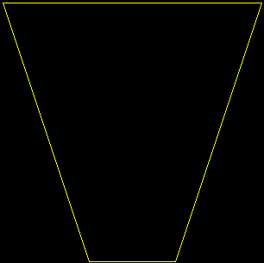
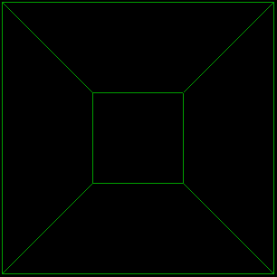
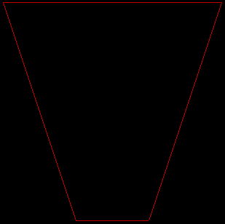










5.3. PHÉP CHIẾU SONG SONG
5.3.1. Phép chiếu trực giao
Ví dụ 2:
Xác định các hình chiếu của đối tượng 3D lên các mặt phẳng chiếu (top, left, front)
$$\begin{matrix}x & y & z\end{matrix}$$
$$\begin{matrix}A \\ B \\ \begin{matrix}C \\ D \\ \begin{matrix}E \\ F \\ \begin{matrix}G \\ H\end{matrix}\end{matrix}\end{matrix}\end{matrix}$$
$$\left[\begin{matrix}0 & 0 & 0\end{matrix}\right]$$
$$\left[\begin{matrix}0 & 0 & 3\end{matrix}\right]$$
$$\left[\begin{matrix}3 & 0 & 3\end{matrix}\right]$$
$$\left[\begin{matrix}3 & 0 & 0\end{matrix}\right]$$
$$\left[\begin{matrix}1 & 3 & 1\end{matrix}\right]$$
$$\left[\begin{matrix}1 & 3 & 2\end{matrix}\right]$$
$$\left[\begin{matrix}2 & 3 & 2\end{matrix}\right]$$
$$\left[\begin{matrix}2 & 3 & 1\end{matrix}\right]$$
Notes:
R command
Pchop=matrix(c(0,0,0,0,0,3,3,0,3,3,0,0,2,5,2),nrow=5,byrow=TRUE)
Tx = matrix(c(0,0,0,0,1,0,0,0,1),ncol=3,byrow=TRUE)
Ty = matrix(c(1,0,0,0,0,0,0,0,1),ncol=3,byrow=TRUE)
Tz = matrix(c(1,0,0,0,1,0,0,0,0),ncol=3,byrow=TRUE)
Front=Pchop %*%Tz
Left=Pchop %*%Tx
Top=Pchop%*%Ty

Slide 20
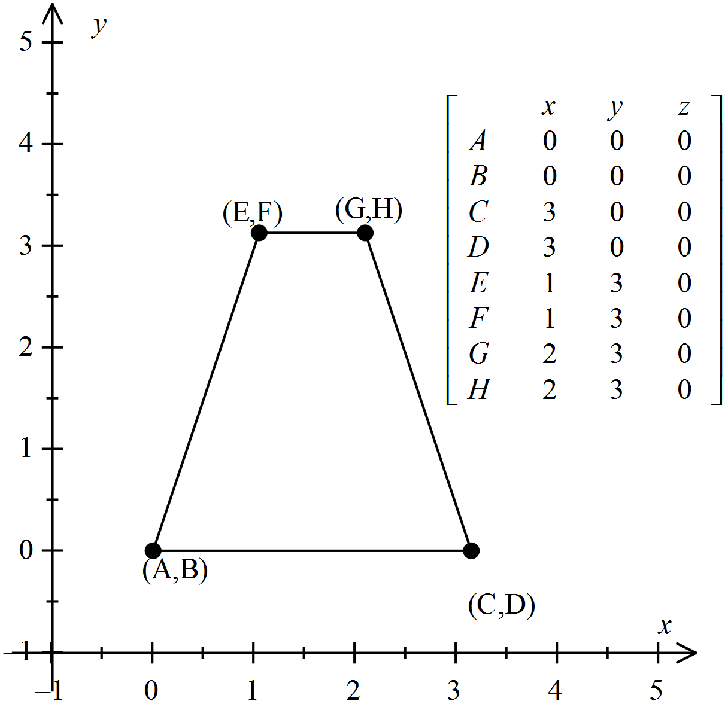
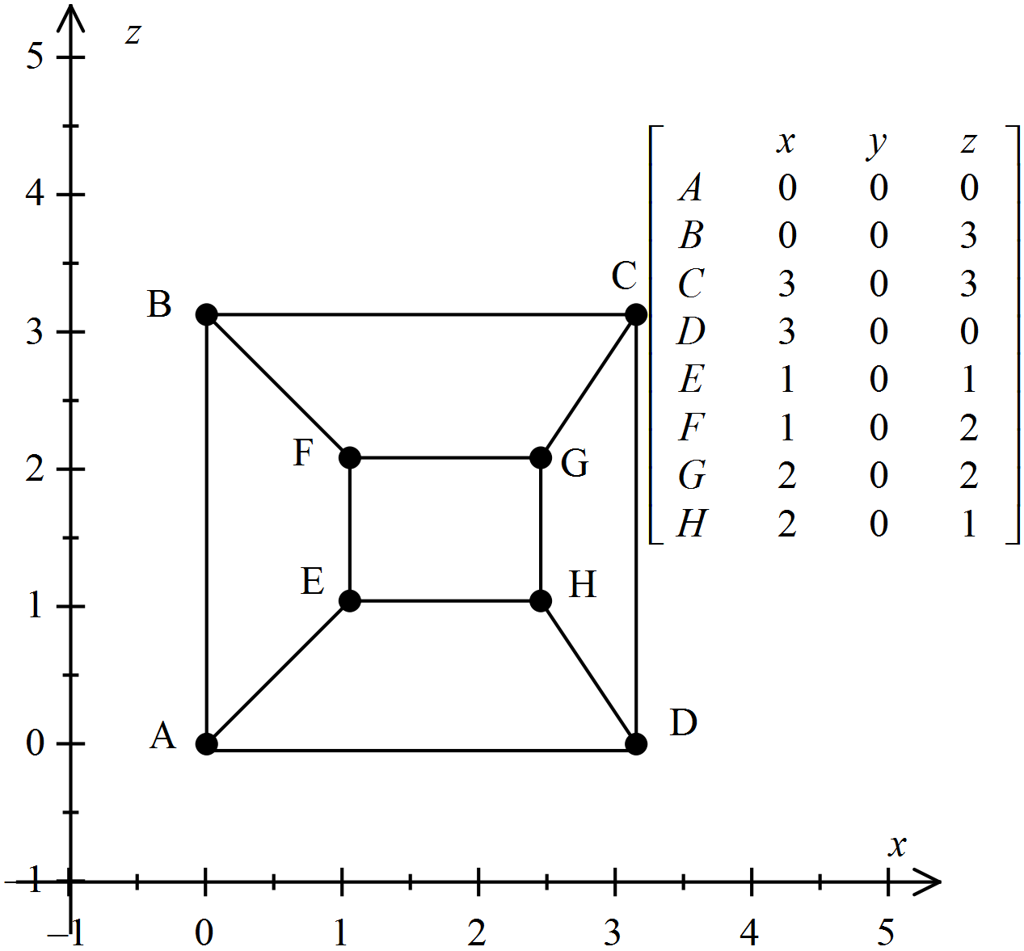
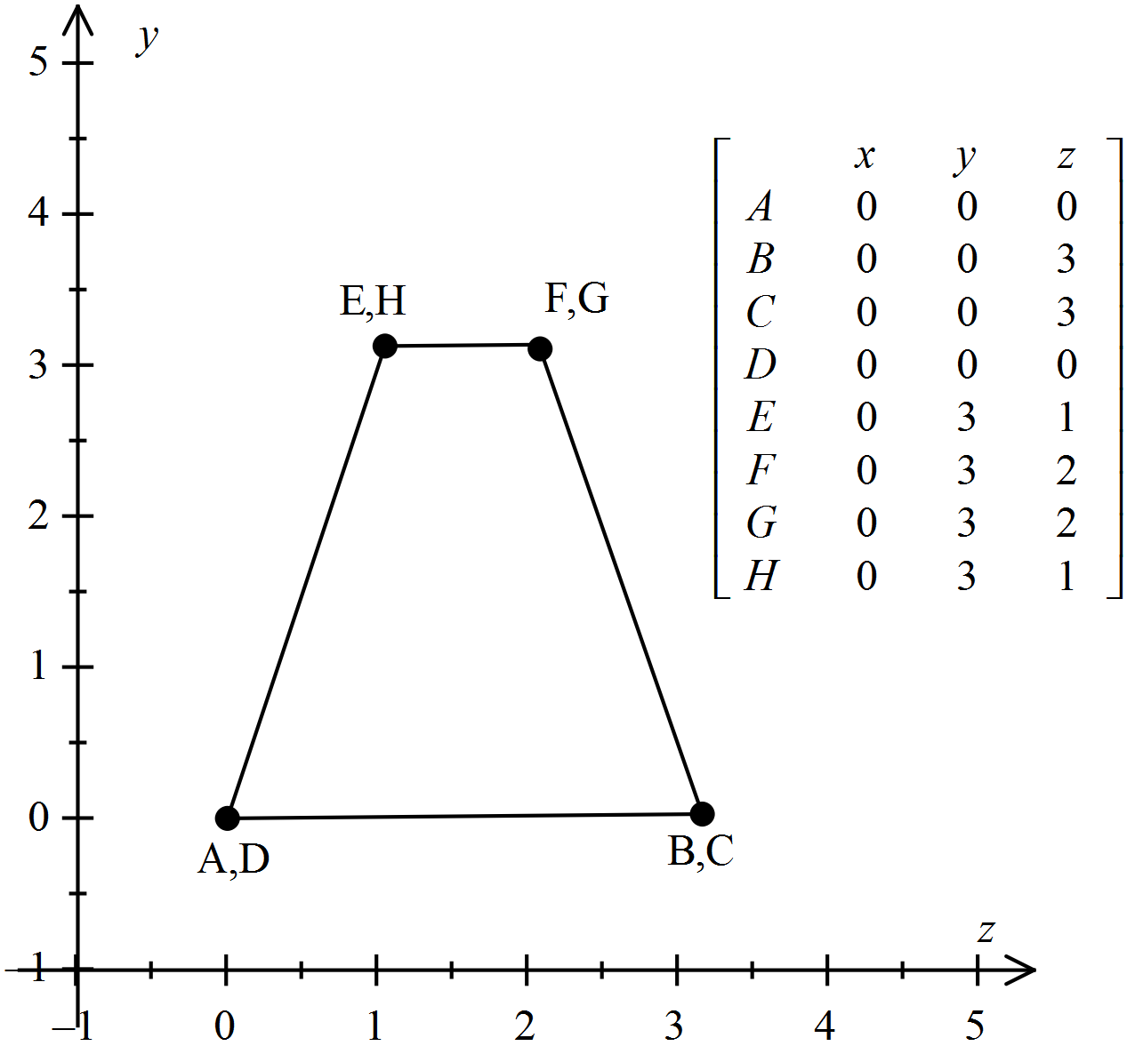
5.3. PHÉP CHIẾU SONG SONG
5.3.1. Phép chiếu trực giao
Ví dụ 2:
Xác định các hình chiếu của đối tượng 3D lên các mặt phẳng chiếu (top, left, front)
Notes:
R command
Pchop=matrix(c(0,0,0,0,0,3,3,0,3,3,0,0,2,5,2),nrow=5,byrow=TRUE)
Tx = matrix(c(0,0,0,0,1,0,0,0,1),ncol=3,byrow=TRUE)
Ty = matrix(c(1,0,0,0,0,0,0,0,1),ncol=3,byrow=TRUE)
Tz = matrix(c(1,0,0,0,1,0,0,0,0),ncol=3,byrow=TRUE)
Front=Pchop %*%Tz
Left=Pchop %*%Tx
Top=Pchop%*%Ty

Slide 21
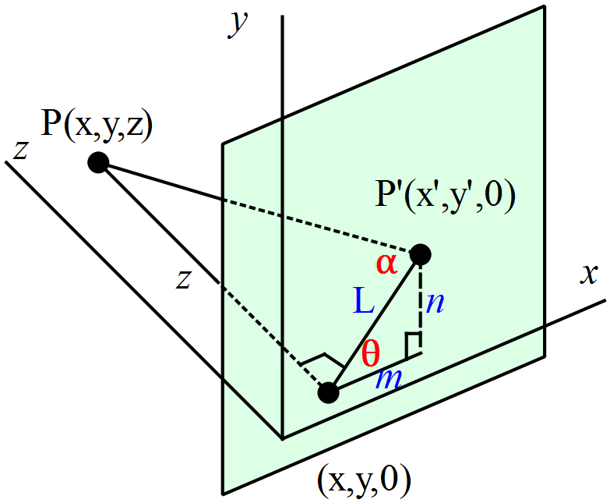

5.3. PHÉP CHIẾU SONG SONG (Parallel Projections )
5.3.3. Phép chiếu xiên (Oblique Projection)
Một phép chiếu xiên đạt được bằng việc chiếu các điểm theo các đường thẳng song song, các đường thẳng này không vuông góc với mặt phẳng chiếu.
Hình chiếu xiên của điểm (x, y, z) theo một đường thẳng chiếu đến vị trí (x’, y’,0).
Đường thẳng của phép chiếu xiên tạo một góc $∝$ với đường thẳng trên mặt phẳng chiếu (đây là đường nối điểm (x’, y’,0) với điểm (x, y,0)).
Đường này, có chiều dài L, hợp một góc $∅$ với phương ngang trên mặt phẳng chiếu

Slide 22

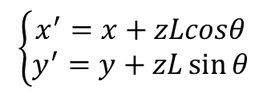
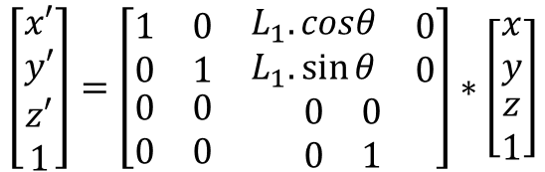
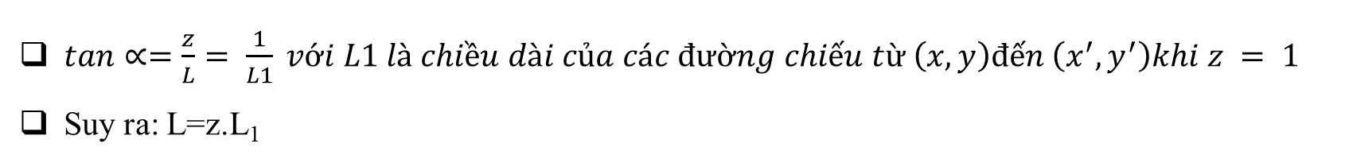
5.3. PHÉP CHIẾU SONG SONG (Parallel Projections )
5.3.3. Phép chiếu xiên (Oblique Projection)
Ta có: $x’= x + m$ và $\cos{θ= \frac{m}{L}}$
$y’= x +n$ và $\sin{θ= \frac{n}{L}}$
Suy ra:
$\left\{\begin{aligned}x^{′}=x+Lcosθ \\ y^{′}=y+L\sin{θ}\end{aligned}\right.$
$tan∝=\frac{z}{L}= \frac{1}{L1} với L1 là chiều dài của các đường chiếu từ \left(x, y\right)đến \left(x^{′}, y^{′}\right)khi z = 1$
Suy ra: L=z.L₁
$$\left[\begin{matrix}\begin{matrix}x′ \\ y′\end{matrix} \\ \begin{matrix}z′ \\ 1\end{matrix}\end{matrix}\right]=\left[\begin{matrix}\begin{matrix}\begin{matrix}\begin{matrix}1 \\ 0\end{matrix} & \begin{matrix}0 \\ 1\end{matrix}\end{matrix} \\ \begin{matrix}0 & 0 \\ 0 & 0\end{matrix}\end{matrix} & \begin{matrix}\begin{matrix}\begin{matrix}L_{1}.cosθ \\ L_{1}.\sin{θ}\end{matrix} & \begin{matrix}0 \\ 0\end{matrix}\end{matrix} \\ \begin{matrix}\begin{matrix}0 \\ 0\end{matrix} & \begin{matrix}0 \\ 1\end{matrix}\end{matrix}\end{matrix}\end{matrix}\right]∗\left[\begin{matrix}\begin{matrix}x \\ y\end{matrix} \\ z \\ 1\end{matrix}\right]$$
$$\left\{\begin{aligned}x^{′}=x+zLcosθ \\ y^{′}=y+zL\sin{θ}\end{aligned}\right.$$

Slide 23
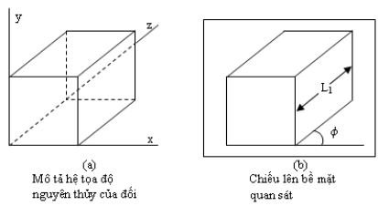
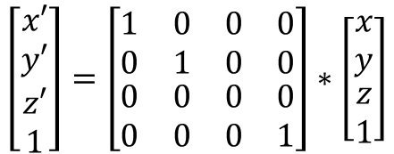
5.3. PHÉP CHIẾU SONG SONG (Parallel Projections )
5.3.3. Phép chiếu xiên (Oblique Projection)
Một phép chiếu trực giao xảy ra ở góc chiếu $∝ = {90}^{0}$
$$\left[\begin{matrix}\begin{matrix}x′ \\ y′\end{matrix} \\ \begin{matrix}z′ \\ 1\end{matrix}\end{matrix}\right]=\left[\begin{matrix}\begin{matrix}\begin{matrix}\begin{matrix}1 \\ 0\end{matrix} & \begin{matrix}0 \\ 1\end{matrix}\end{matrix} \\ \begin{matrix}0 & 0 \\ 0 & 0\end{matrix}\end{matrix} & \begin{matrix}\begin{matrix}\begin{matrix}0 \\ 0\end{matrix} & \begin{matrix}0 \\ 0\end{matrix}\end{matrix} \\ \begin{matrix}\begin{matrix}0 \\ 0\end{matrix} & \begin{matrix}0 \\ 1\end{matrix}\end{matrix}\end{matrix}\end{matrix}\right]∗\left[\begin{matrix}\begin{matrix}x \\ y\end{matrix} \\ z \\ 1\end{matrix}\right]$$
𝐶á𝑐 𝑔𝑖á 𝑡𝑟ị 𝑡ọ𝑎 độ 𝑥 𝑣à 𝑦 𝑡𝑟𝑜𝑛𝑔 𝑚ỗ𝑖 𝑚ặ𝑡 𝑐ủ𝑎 ℎằ𝑛𝑔 𝑧 𝑏ị 𝑡ℎ𝑎𝑦 đổ𝑖 𝑏ở𝑖 𝑚ộ𝑡 ℎệ 𝑠ố 𝑡ỷ 𝑙ệ đế𝑛 𝑔𝑖á 𝑡𝑟ị 𝑧 𝑐ủ𝑎 𝑚ặ𝑡 𝑝ℎẳ𝑛𝑔 để 𝑐á𝑐 𝑔ó𝑐, 𝑐á𝑐 𝑘ℎ𝑜ả𝑛𝑔 𝑐á𝑐ℎ, 𝑣à 𝑐á𝑐 đườ𝑛𝑔 𝑠𝑜𝑛𝑔 𝑠𝑜𝑛𝑔 𝑡𝑟𝑜𝑛𝑔 𝑚ặ𝑡 𝑝ℎẳ𝑛𝑔 đượ𝑐 𝑐ℎ𝑖ế𝑢 𝑐ℎí𝑛ℎ 𝑥á𝑐.

Slide 24
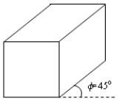
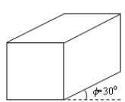
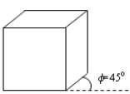

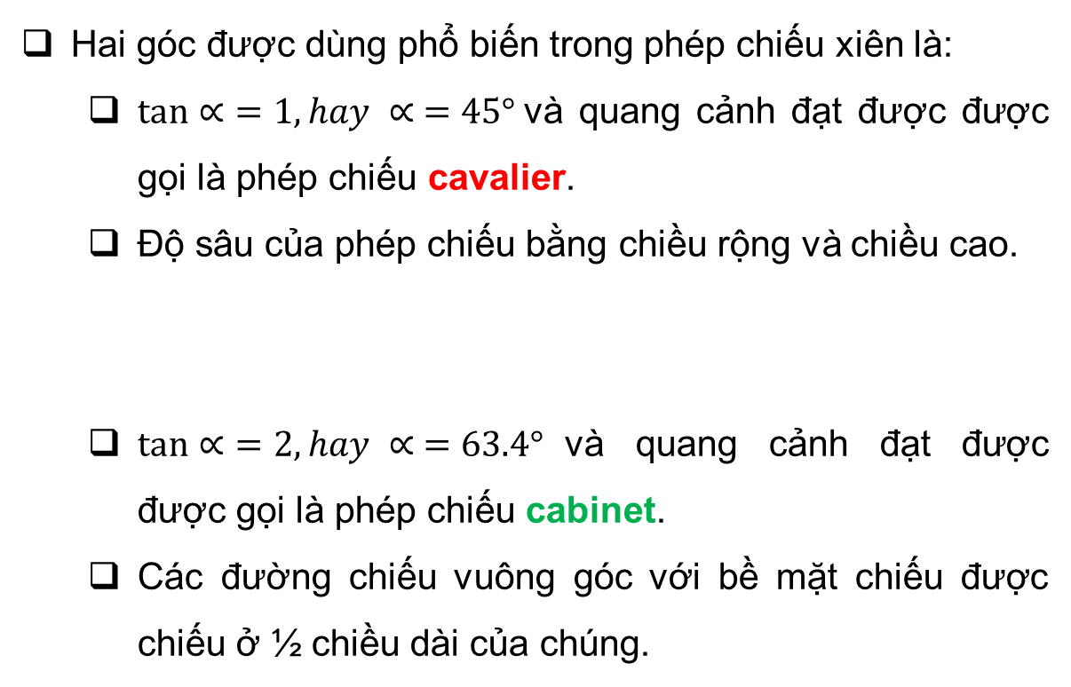
5.3. PHÉP CHIẾU SONG SONG (Parallel Projections )
5.3.3. Phép chiếu xiên (Oblique Projection)
Hai góc được dùng phổ biến trong phép chiếu xiên là:
$\tan{∝}=1, hay ∝ =45°$và quang cảnh đạt được được gọi là phép chiếu cavalier.
Độ sâu của phép chiếu bằng chiều rộng và chiều cao.
$\tan{∝}=2, hay ∝ =63.4°$và quang cảnh đạt được được gọi là phép chiếu cabinet.
Các đường chiếu vuông góc với bề mặt chiếu được chiếu ở ½ chiều dài của chúng.
Notes:
David Cannon Evans (February 24, 1924 – October 3, 1998) was the founder of the computer science department at the University of Utah and co-founder (with Ivan Sutherland) of Evans & Sutherland, a computer firm which is known as a pioneer in the domain of computer-generated imagery
The Xerox Alto is the first computer designed from its inception to support an operating system based on a graphical user interface (GUI), later using the desktop metaphor.^{[7][8]} The first machines were introduced on 1 March 1973,^{[9]} a decade before mass market GUI machines became available.

Slide 25
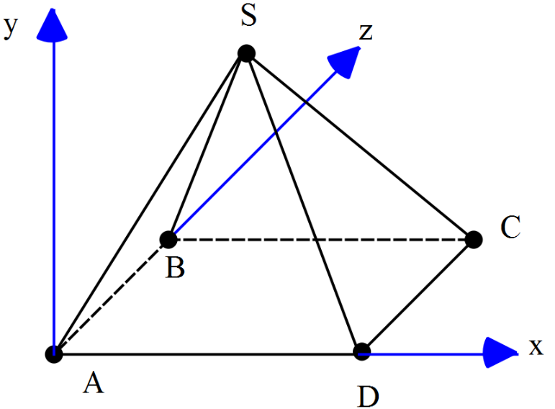

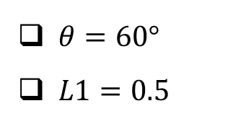
5.3. PHÉP CHIẾU SONG SONG
5.3.1. Phép chiếu xiên
Ví dụ 1:
Xác định hình chiếu của đối tượng 3D lên các mặt phẳng chiếu như sau:
Using R studio
R command
phi=30
L1=0.5
phi_rad = 3.14*phi/180;
Pchop=matrix(c(100,100,100,100,100,300,300,100,300,300,100,100,200,500,200),nrow=3,byrow=TRUE)
T = matrix(c(1,0, L1*cos(phi_rad),0,1, L1*sin(phi_rad),0,0,0),ncol=3,byrow=TRUE)
Pnew=round(T %*%Pchop,0)
$θ=60°$
$L1=0.5$
Notes:
phi=30
L1=0.5
phi_rad = 3.14*phi/180;
Pchop=matrix(c(100,100,100,100,100,300,300,100,300,300,100,100,200,500,200),nrow=3,byrow=TRUE)
T = matrix(c(1,0, L1*cos(phi_rad),0,1, L1*sin(phi_rad),0,0,0),ncol=3,byrow=TRUE)
Pnew=round(T %*%Pchop,0)

Slide 26
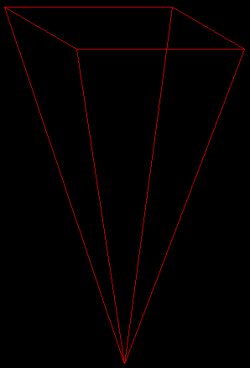
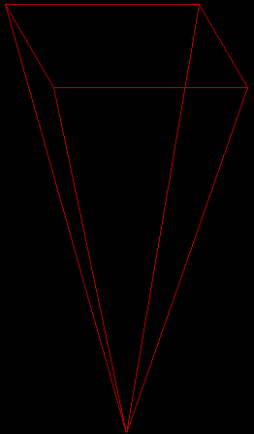


5.3. PHÉP CHIẾU SONG SONG
5.3.1. Phép chiếu xiên
Ví dụ 1:
Xác định hình chiếu của đối tượng 3D lên mặt phẳng chiếu
$θ=30°$
$θ=60°$
Notes:
phi=30
L1=0.5
phi_rad = 3.14*phi/180;
Pchop=matrix(c(100,100,100,100,100,300,300,100,300,300,100,100,200,500,200),nrow=3,byrow=TRUE)
T = matrix(c(1,0, L1*cos(phi_rad),0,1, L1*sin(phi_rad),0,0,0),ncol=3,byrow=TRUE)
Pnew=round(T %*%Pchop,0)

Slide 27
5.3. PHÉP CHIẾU SONG SONG
5.3.1. Phép chiếu xiên
Ví dụ 2:
Xác định các hình chiếu của đối tượng 3D lên các mặt phẳng chiếu (top, left, front)
$$\begin{matrix}x & y & z\end{matrix}$$
Using R studio
R command
phi=30
L1=0.5
phi_rad = 3.14*phi/180;
Pchop=matrix(c(0,0,0,0,0,3,3,0,3,3,0,0,2,5,2),nrow=5,byrow=TRUE)
T = matrix(c(1,0, L1*cos(phi_rad),0,1, L1*sin(phi_rad),0,0,0),ncol=3,byrow=TRUE)
Pnew=round(T %*%Pchop,0)
$$\begin{matrix}A \\ B \\ \begin{matrix}C \\ D \\ \begin{matrix}E \\ F \\ \begin{matrix}G \\ H\end{matrix}\end{matrix}\end{matrix}\end{matrix}$$
$$\left[\begin{matrix}0 & 0 & 0\end{matrix}\right]$$
$$\left[\begin{matrix}0 & 0 & 3\end{matrix}\right]$$
$$\left[\begin{matrix}3 & 0 & 3\end{matrix}\right]$$
$$\left[\begin{matrix}3 & 0 & 0\end{matrix}\right]$$
$$\left[\begin{matrix}1 & 3 & 1\end{matrix}\right]$$
$$\left[\begin{matrix}1 & 3 & 2\end{matrix}\right]$$
$$\left[\begin{matrix}2 & 3 & 2\end{matrix}\right]$$
$$\left[\begin{matrix}2 & 3 & 1\end{matrix}\right]$$
Notes:
phi=30
L1=0.5
phi_rad = 3.14*phi/180;
Pchop=matrix(c(0,0,0,0,0,3,3,0,3,3,0,0,2,5,2),nrow=5,byrow=TRUE)
T = matrix(c(1,0, L1*cos(phi_rad),0,1, L1*sin(phi_rad),0,0,0),ncol=3,byrow=TRUE)
Pnew=round(T %*%Pchop,0)

Slide 28
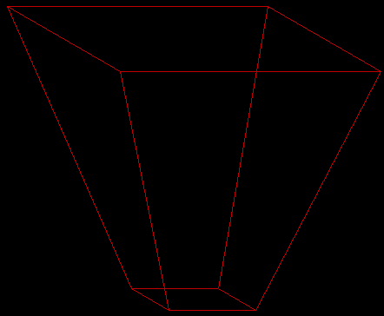
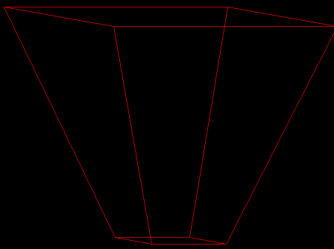












5.3. PHÉP CHIẾU SONG SONG
5.3.1. Phép chiếu xiên
Ví dụ 2:
Xác định hình chiếu của đối tượng 3D lên các mặt phẳng chiếu
$θ=30°$
$$\begin{matrix}x & y & z\end{matrix}$$
$$\begin{matrix}A \\ B \\ \begin{matrix}C \\ D \\ \begin{matrix}E \\ F \\ \begin{matrix}G \\ H\end{matrix}\end{matrix}\end{matrix}\end{matrix}$$
$$\left[\begin{matrix}0 & 0 & 0\end{matrix}\right]$$
$$\left[\begin{matrix}0 & 0 & 3\end{matrix}\right]$$
$$\left[\begin{matrix}3 & 0 & 3\end{matrix}\right]$$
$$\left[\begin{matrix}3 & 0 & 0\end{matrix}\right]$$
$θ=10°$
$$\left[\begin{matrix}1 & 3 & 1\end{matrix}\right]$$
$$\left[\begin{matrix}1 & 3 & 2\end{matrix}\right]$$
$$\left[\begin{matrix}2 & 3 & 2\end{matrix}\right]$$
$$\left[\begin{matrix}2 & 3 & 1\end{matrix}\right]$$
Notes:
phi=30
L1=0.5
phi_rad = 3.14*phi/180;
Pchop=matrix(c(0,0,0,0,0,3,3,0,3,3,0,0,2,5,2),nrow=5,byrow=TRUE)
T = matrix(c(1,0, L1*cos(phi_rad),0,1, L1*sin(phi_rad),0,0,0),ncol=3,byrow=TRUE)
Pnew=round(T %*%Pchop,0)

Slide 29
5.4. PHÉP CHIẾU PHỐI CẢNH (Perspective Projection)
Phép chiếu phối cảnh là phép chiếu mà các tia chiếu không song song với nhau mà xuất phát từ một điểm gọi là tâm chiếu.
Phép chiếu phối cảnh tạo ra hiệu ứng về luật xa gần tạo cảm giác về độ sâu của đối tượng trong thế giới thật mà phép chiếu song song không lột tả được.
Các đoạn thẳng song song của mô hình 3D sau phép chiếu hội tụ tại một điểm gọi là điểm triệt tiêu (vanishing point).
Phân loại phép chiếu phối cảnh dựa vào tâm chiếu (Centre Of Projection -COP) và mặt phẳng chiếu (projection plane)

Slide 30
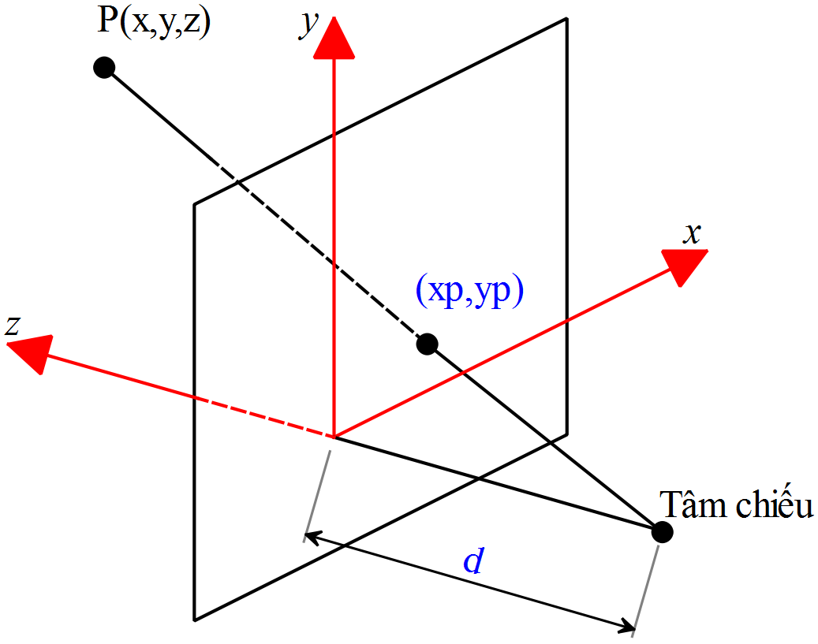
5.4. PHÉP CHIẾU PHỐI CẢNH (Perspective Projection)
Để đạt được phép chiếu phối cảnh của đối tượng ba chiều, chúng ta chiếu các điểm theo đường thẳng chiếu để các đường này gặp nhau ở tâm chiếu.
Trong hình bên, tâm chiếu trên trục z và có giá trị âm, cách một khoảng d phía sau mặt phẳng chiếu.
Bất kỳ điểm nào cũng có thể được chọn làm tâm của phép chiếu, tuy nhiên việc chọn một điểm dọc theo trục z sẽ làm đơn giản việc tính toán trong các phương trình biến đổi.

Slide 31


5.4. PHÉP CHIẾU PHỐI CẢNH (Perspective Projection)
Xét $∆ MNI và ∆ LOI$
$\frac{MN}{LO}= \frac{MI}{OI}$
$\frac{x}{x′}= \frac{z+d}{d} →x^{′}= \frac{x.d}{z+d}$
Xét $∆ AMI và ∆ BOI$
$\frac{AM}{BI}= \frac{MI}{OI}$
$\frac{y}{y′}= \frac{z+d}{d} →y^{′}=\frac{y.d}{z+d}$

Slide 32






5.4. PHÉP CHIẾU PHỐI CẢNH (Perspective Projection)
5.4.1. Phép chiếu phối cảnh một tâm chiếu
Giả sử khi mặt phẳng được đặt tại z = 0 và tâm phép chiếu nằm trên trục z , cách trục z một khoảng zc = -1/r.
Nếu đối tượng cũng nằm trên mặt phẳng z = 0 thì đối tượng sẽ cho hình ảnh thật.
Phương trình biến đổi: [ x y z 1 ][ Tr ] = [ x y z rz+1].
Ma trận biến đổi một điểm phối cảnh [ Tr ] có dạng:
$$\left[\begin{matrix}\begin{matrix}1 & 0 \\ 0 & 1\end{matrix} & \begin{matrix}0 & 0 \\ 0 & 0\end{matrix} \\ \begin{matrix}0 & 0 \\ 0 & 0\end{matrix} & \begin{matrix}1 & r \\ 0 & 1\end{matrix}\end{matrix} \right]$$
$\left[\begin{matrix}\begin{matrix}1 & 0 \\ 0 & 1\end{matrix} & \begin{matrix}0 & 0 \\ 0 & 0\end{matrix} \\ \begin{matrix}0 & 0 \\ 0 & 0\end{matrix} & \begin{matrix}0 & 0 \\ 0 & 1\end{matrix}\end{matrix} \right]$ = $\left[\begin{matrix}x & y & \begin{matrix}z & 1\end{matrix} \end{matrix}\right]$
$$\left[\begin{matrix}\begin{matrix}1 & 0 \\ 0 & 1\end{matrix} & \begin{matrix}0 & 0 \\ 0 & 0\end{matrix} \\ \begin{matrix}0 & 0 \\ 0 & 0\end{matrix} & \begin{matrix}1 & r \\ 0 & 1\end{matrix}\end{matrix} \right]$$
= $\left[\begin{matrix}x & y & \begin{matrix}0 & rz+1\end{matrix} \end{matrix}\right]$
$$\left[\begin{matrix}x′ & y′ & \begin{matrix}z′ & 1\end{matrix} \end{matrix}\right]= \left[\begin{matrix}\frac{x}{rz+1} & \frac{y}{rz+1} & \begin{matrix}0 & 1\end{matrix}\end{matrix}\right]$$
Notes:
David Cannon Evans (February 24, 1924 – October 3, 1998) was the founder of the computer science department at the University of Utah and co-founder (with Ivan Sutherland) of Evans & Sutherland, a computer firm which is known as a pioneer in the domain of computer-generated imagery
The Xerox Alto is the first computer designed from its inception to support an operating system based on a graphical user interface (GUI), later using the desktop metaphor.^{[7][8]} The first machines were introduced on 1 March 1973,^{[9]} a decade before mass market GUI machines became available.

Slide 33






5.4. PHÉP CHIẾU PHỐI CẢNH (Perspective Projection)
5.4.2. Phép chiếu phối cảnh hai tâm chiếu
$$\left[T_{pq}\right]=\left[\begin{matrix}\begin{matrix}1 & 0 \\ 0 & 1\end{matrix} & \begin{matrix}0 & p \\ 0 & q\end{matrix} \\ \begin{matrix}0 & 0 \\ 0 & 0\end{matrix} & \begin{matrix}1 & 0 \\ 0 & 1\end{matrix}\end{matrix} \right]$$
$\left[\begin{matrix}x & y & \begin{matrix}z & 1\end{matrix} \end{matrix}\right]$ $\left[\begin{matrix}\begin{matrix}1 & 0 \\ 0 & 1\end{matrix} & \begin{matrix}0 & p \\ 0 & q\end{matrix} \\ \begin{matrix}0 & 0 \\ 0 & 0\end{matrix} & \begin{matrix}1 & 0 \\ 0 & 1\end{matrix}\end{matrix} \right]$= $\left[\begin{matrix}x & y & \begin{matrix}0 & (px+qy+1)\end{matrix}\end{matrix}\right]$
$$\left[\begin{matrix}x′ & y′ & \begin{matrix}z′ & 1\end{matrix} \end{matrix}\right]= \left[\begin{matrix}\frac{x}{(px+qy+1)} & \frac{y}{(px+qy+1)} & \begin{matrix}0 & 1\end{matrix}\end{matrix}\right]$$
$\left[T_{c}\right]=\left[T_{pq}\right]\left[T_{z}\right]=\left[\begin{matrix}\begin{matrix}1 & 0 \\ 0 & 1\end{matrix} & \begin{matrix}0 & p \\ 0 & q\end{matrix} \\ \begin{matrix}0 & 0 \\ 0 & 0\end{matrix} & \begin{matrix}1 & 0 \\ 0 & 1\end{matrix}\end{matrix} \right]$ $\left[\begin{matrix}\begin{matrix}1 & 0 \\ 0 & 1\end{matrix} & \begin{matrix}0 & 0 \\ 0 & 0\end{matrix} \\ \begin{matrix}0 & 0 \\ 0 & 0\end{matrix} & \begin{matrix}0 & 0 \\ 0 & 1\end{matrix}\end{matrix} \right]$= $\left[\begin{matrix}\begin{matrix}1 & 0 \\ 0 & 1\end{matrix} & \begin{matrix}0 & p \\ 0 & q\end{matrix} \\ \begin{matrix}0 & 0 \\ 0 & 0\end{matrix} & \begin{matrix}0 & 0 \\ 0 & 1\end{matrix}\end{matrix} \right]$
2 tâm chiếu:
$$\left[\begin{matrix}{−1}/p & 0 & \begin{matrix}0 & 1\end{matrix} \end{matrix}\right]$$
$$\left[\begin{matrix}0 & {−1}/q & \begin{matrix}0 & 1\end{matrix} \end{matrix}\right]$$
VP (Vanishing point) tương ứng trên 2 trục x và y là:
$$\left[\begin{matrix}1/p & 0 & \begin{matrix}0 & 1\end{matrix} \end{matrix}\right]$$
$$\left[\begin{matrix}0 & 1/q & \begin{matrix}0 & 1\end{matrix} \end{matrix}\right]$$
Notes:
David Cannon Evans (February 24, 1924 – October 3, 1998) was the founder of the computer science department at the University of Utah and co-founder (with Ivan Sutherland) of Evans & Sutherland, a computer firm which is known as a pioneer in the domain of computer-generated imagery
The Xerox Alto is the first computer designed from its inception to support an operating system based on a graphical user interface (GUI), later using the desktop metaphor.^{[7][8]} The first machines were introduced on 1 March 1973,^{[9]} a decade before mass market GUI machines became available.

Slide 34





5.4. PHÉP CHIẾU PHỐI CẢNH (Perspective Projection)
5.4.3. Phép chiếu phối cảnh ba tâm chiếu
$\left[T_{pqr}\right]=\left[T_{p}\right]\left[T_{q}\right]\left[T_{r}\right]=\left[\begin{matrix}\begin{matrix}1 & 0 \\ 0 & 1\end{matrix} & \begin{matrix}0 & p \\ 0 & 0\end{matrix} \\ \begin{matrix}0 & 0 \\ 0 & 0\end{matrix} & \begin{matrix}1 & 0 \\ 0 & 1\end{matrix}\end{matrix} \right]$ $\left[\begin{matrix}\begin{matrix}1 & 0 \\ 0 & 1\end{matrix} & \begin{matrix}0 & 0 \\ 0 & p\end{matrix} \\ \begin{matrix}0 & 0 \\ 0 & 0\end{matrix} & \begin{matrix}1 & 0 \\ 0 & 1\end{matrix}\end{matrix} \right]$ $\left[\begin{matrix}\begin{matrix}1 & 0 \\ 0 & 1\end{matrix} & \begin{matrix}0 & 0 \\ 0 & 0\end{matrix} \\ \begin{matrix}0 & 0 \\ 0 & 0\end{matrix} & \begin{matrix}1 & r \\ 0 & 1\end{matrix}\end{matrix} \right]=\left[\begin{matrix}\begin{matrix}1 & 0 \\ 0 & 1\end{matrix} & \begin{matrix}0 & p \\ 0 & q\end{matrix} \\ \begin{matrix}0 & 0 \\ 0 & 0\end{matrix} & \begin{matrix}1 & r \\ 0 & 1\end{matrix}\end{matrix} \right]$
$$\left[\begin{matrix}x & y & \begin{matrix}z & 1\end{matrix} \end{matrix}\right]\left[\begin{matrix}\begin{matrix}1 & 0 \\ 0 & 1\end{matrix} & \begin{matrix}0 & p \\ 0 & q\end{matrix} \\ \begin{matrix}0 & 0 \\ 0 & 0\end{matrix} & \begin{matrix}1 & r \\ 0 & 1\end{matrix}\end{matrix} \right]=\left[\begin{matrix}x & y & \begin{matrix}z & (px+qy+rz+1)\end{matrix}\end{matrix}\right]$$
$$\left[\begin{matrix}x′ & y′ & \begin{matrix}z′ & 1\end{matrix} \end{matrix}\right]= \left[\begin{matrix}\frac{x}{(px+qy+rz+1)} & \frac{y}{(px+qy+rz+1)} & \begin{matrix}\frac{z}{(px+qy+rz+1)} & 1\end{matrix}\end{matrix}\right]$$
$\left[T_{c}\right]=\left[T_{pqr}\right]\left[T_{z}\right]=\left[\begin{matrix}\begin{matrix}1 & 0 \\ 0 & 1\end{matrix} & \begin{matrix}0 & p \\ 0 & q\end{matrix} \\ \begin{matrix}0 & 0 \\ 0 & 0\end{matrix} & \begin{matrix}1 & r \\ 0 & 1\end{matrix}\end{matrix} \right]$ $\left[\begin{matrix}\begin{matrix}1 & 0 \\ 0 & 1\end{matrix} & \begin{matrix}0 & 0 \\ 0 & 0\end{matrix} \\ \begin{matrix}0 & 0 \\ 0 & 0\end{matrix} & \begin{matrix}0 & 0 \\ 0 & 1\end{matrix}\end{matrix} \right]$= $\left[\begin{matrix}\begin{matrix}1 & 0 \\ 0 & 1\end{matrix} & \begin{matrix}0 & p \\ 0 & q\end{matrix} \\ \begin{matrix}0 & 0 \\ 0 & 0\end{matrix} & \begin{matrix}0 & r \\ 0 & 1\end{matrix}\end{matrix} \right]$
3 tâm chiếu:
$$\left[\begin{matrix}{−1}/p & 0 & \begin{matrix}0 & 1\end{matrix} \end{matrix}\right]$$
$$\left[\begin{matrix}0 & {−1}/q & \begin{matrix}0 & 1\end{matrix} \end{matrix}\right]$$
$$\left[\begin{matrix}0 & 0 & \begin{matrix}{−1}/r & 1\end{matrix} \end{matrix}\right]$$
VP (Vanishing point) tương ứng trên 2 trục x và y là:
$$\left[\begin{matrix}1/p & 0 & \begin{matrix}0 & 1\end{matrix} \end{matrix}\right]$$
$$\left[\begin{matrix}0 & 1/q & \begin{matrix}0 & 1\end{matrix} \end{matrix}\right]$$
$$\left[\begin{matrix}0 & 0 & \begin{matrix}1/r & 1\end{matrix} \end{matrix}\right]$$
Notes:
David Cannon Evans (February 24, 1924 – October 3, 1998) was the founder of the computer science department at the University of Utah and co-founder (with Ivan Sutherland) of Evans & Sutherland, a computer firm which is known as a pioneer in the domain of computer-generated imagery
The Xerox Alto is the first computer designed from its inception to support an operating system based on a graphical user interface (GUI), later using the desktop metaphor.^{[7][8]} The first machines were introduced on 1 March 1973,^{[9]} a decade before mass market GUI machines became available.

Slide 35


5.4. PHÉP CHIẾU PHỐI CẢNH (Perspective Projection)
Ví dụ: Cho đối tượng 3D là hình chop nhọn có tọa độ như hình.
Tâm chiếu có tọa độ (xp,yp,zp) là (50,50,100)
Hãy xác định các điểm trên mặt phẳng chiếu.
//X Y Z
a[0][0] = 100; a[1][0] = 100; a[2][0] = 100;//A
a[0][1] = 100; a[1][1] = 100; a[2][1] = 300;//B
a[0][2] = 300; a[1][2] = 100; a[2][2] = 300;//C
a[0][3] = 300; a[1][3] = 100; a[2][3] = 100;//D
a[0][4] = 200; a[1][4] = 500; a[2][4] = 200;//S

Slide 36

5.4. PHÉP CHIẾU PHỐI CẢNH (Perspective Projection)
Ví dụ: Cho đối tượng 3D là hình chop cụt có tọa độ như hình.
Tâm chiếu có tọa độ (xp,yp,zp) là (50,50,100)
Hãy xác định các điểm trên mặt phẳng chiếu.
//X Y Z
a[0][0] = 100; a[1][0] = 100; a[2][0] = 100;//A
a[0][1] = 100; a[1][1] = 100; a[2][1] = 400;//B
a[0][2] = 400; a[1][2] = 100; a[2][2] = 400;//C
a[0][3] = 400; a[1][3] = 100; a[2][3] = 100;//D
a[0][4] = 200; a[1][4] = 400; a[2][4] = 200;//E
a[0][5] = 200; a[1][5] = 400; a[2][5] = 300;//F
a[0][6] = 300; a[1][6] = 400; a[2][6] = 300;//G
a[0][7] = 300; a[1][7] = 400; a[2][7] = 200;//H

Slide 37

5.4. PHÉP CHIẾU PHỐI CẢNH (Perspective Projection)
Ví dụ: Cho đối tượng 3D là hình hộp có tọa độ như hình.
Tâm chiếu có tọa độ (xp,yp,zp) là (100,200,100)
Hãy xác định các điểm trên mặt phẳng chiếu.
//X Y Z
a[0][0] = 100; a[1][0] = 100; a[2][0] = 100;//A
a[0][1] = 100; a[1][1] = 100; a[2][1] = 200;//B
a[0][2] = 200; a[1][2] = 100; a[2][2] = 200;//C
a[0][3] = 200; a[1][3] = 100; a[2][3] = 100;//D
a[0][4] = 100; a[1][4] = 200; a[2][4] = 100;//E
a[0][5] = 100; a[1][5] = 200; a[2][5] = 200;//F
a[0][6] = 200; a[1][6] = 200; a[2][6] = 200;//G
a[0][7] = 200; a[1][7] = 200; a[2][7] = 100;//H

